Slide 1
행렬과 벡터
2026 Spring
조상구

Slide 2
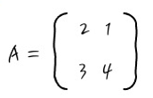
시작
1차원 직선에서의 선형변환에 대해 생각하기
2차원 평면의 2개 벡터(points), (1,2), (2,1)에 임의의 행렬과 내적
투영(Projection)
행렬 A와 내적(inner product)
행렬 A로 선형변환(linear combination)
기저좌표의 변화
주성분(principal components)

Slide 3
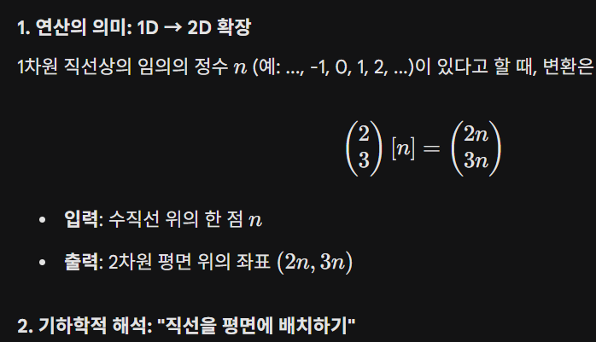
1차원 직선에서의 선형변환에 대해 생각하기
-3 -2 -1 0 1 2 3

Slide 4
1차원 직선에서의 선형변환에 대해 생각하기
-3 -2 -1 1 2 3
-3 -2 -1 0 1 2 3

Slide 5




2차원 평면에서의 선형변환에 대해 생각하기
벡터 v가 행렬 A와 내적하는 선형변환을 하면 Av = (5,5) 로 위치 이동하게 됨
-3 -2 -1 1 2 3
-3 -2 -1 0 1 2 3

Slide 6
과제
행렬 A = [(2,1), (3,4)] 의 행렬인 경우 v=(1,2)는 어떻게 변환되는가
아래와 같은 정방형의 모든 실수는 A행렬과 내적하면 어떻게 변환되는지 파이썬 코드로 작성하고 시각화
선형변환(Linear Transformation)의 결과를 기하학적 의미를 투영(Projection)의 관점에서 설명하라
-3 -2 -1 1 2 3
-3 -2 -1 0 1 2 3

Slide 7
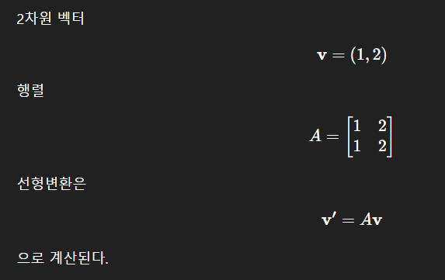
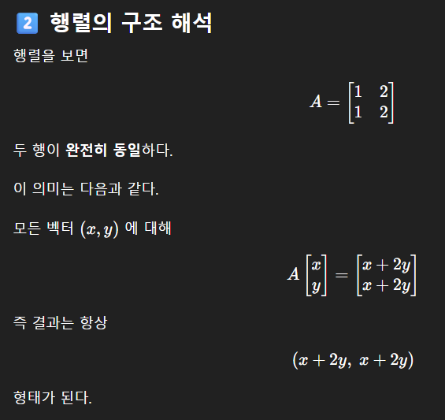
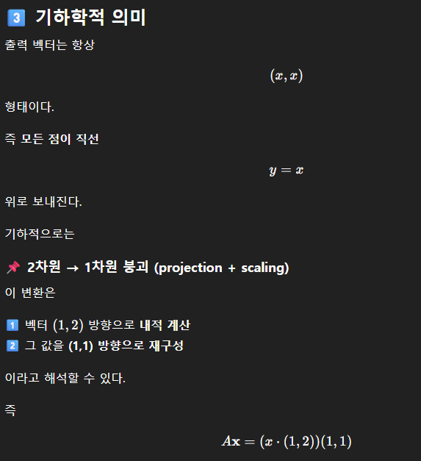
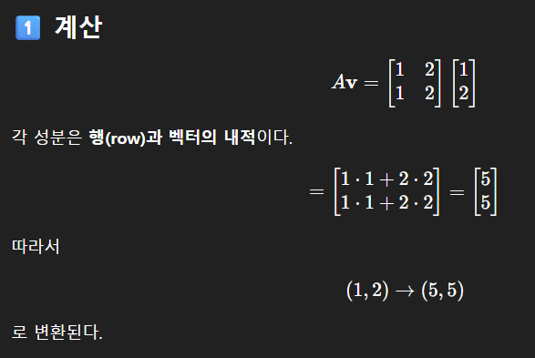
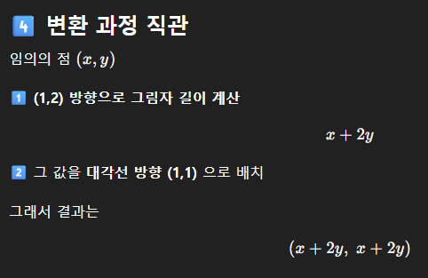
2차원 평면에서의 선형변환에 대해 생각하기

Slide 8
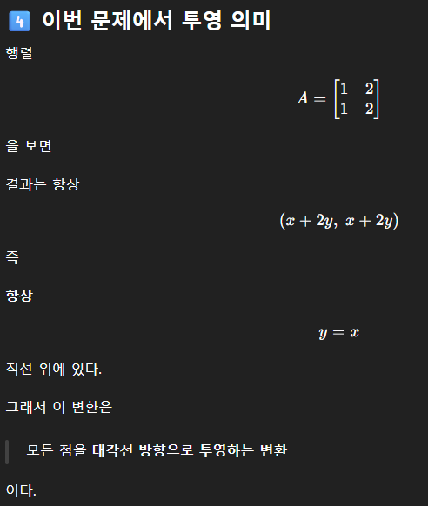
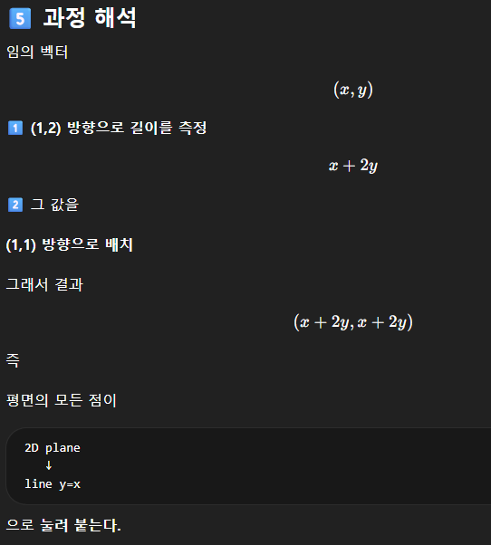
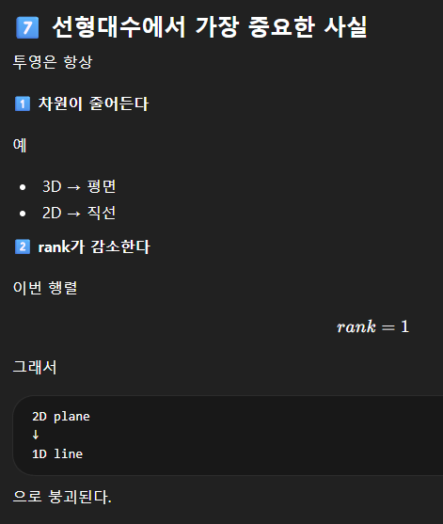
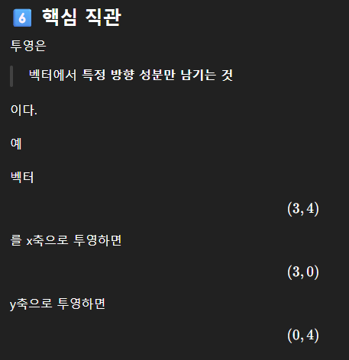

2차원 평면에서의 선형변환에 대해 생각하기

Slide 9
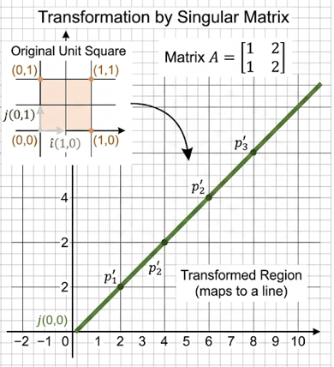

Slide 10


선형변환
2개 벡터(points), (1,2), (2,1)에 행렬[(2,1), (1,4)] 와의 내적

Slide 11
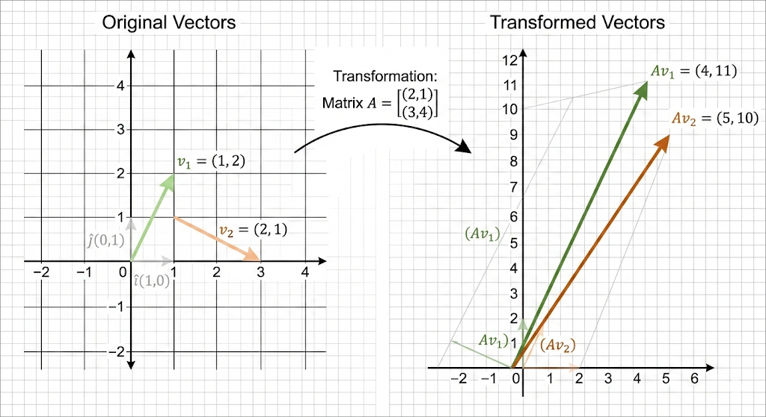
기하학적 이해

Slide 12
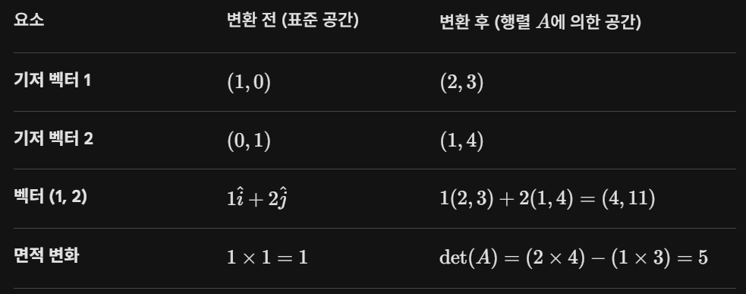
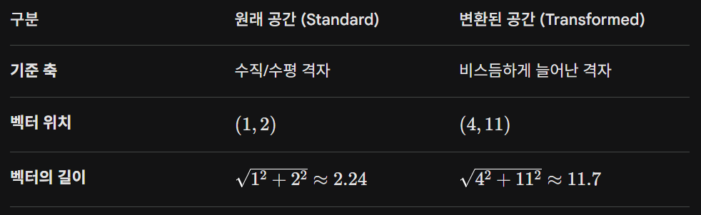
기하와 선형대수적 이해

Slide 13
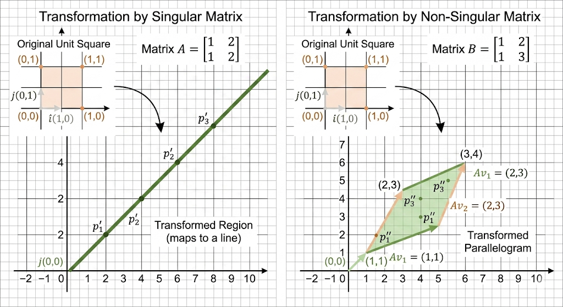
투영
첫 번째 행렬: 모든 데이터를 직선 하나에 강제로 정렬시키는 투영 (Singular Matrix).
두 번째 행렬: 데이터를 새로운 좌표축으로 재배치하되 평면을 유지하는 투영 (Non-singular Matrix).
이 투영 개념은 데이터 분석에서 중요한 주성분 분석(PCA)의 기초

Slide 14
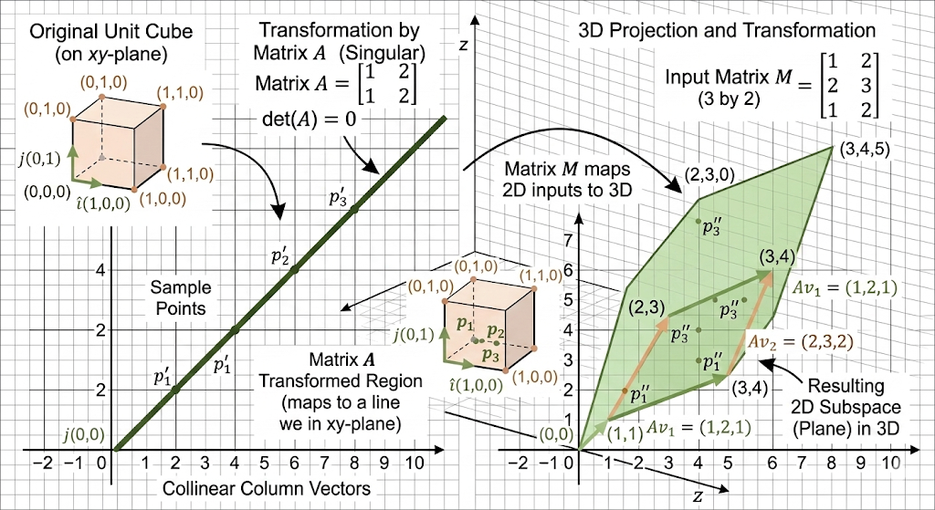
Kernel Transformation

Slide 15
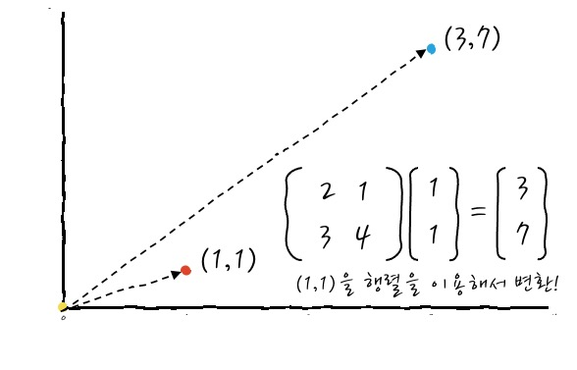
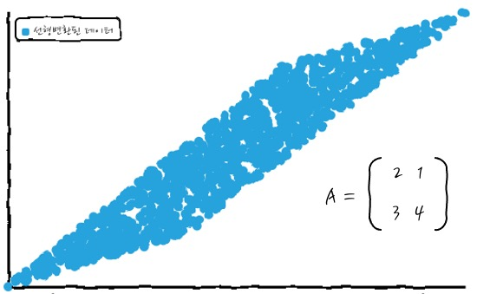
행렬과 내적은 선형변환
자료원 : 행렬의 기하학적인 의미와 해석

Slide 16
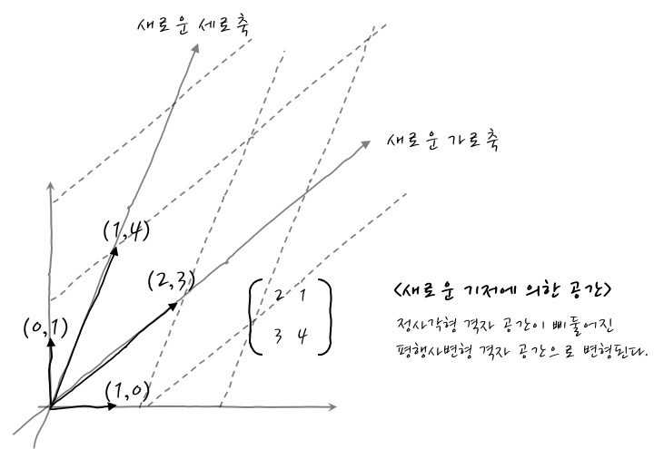
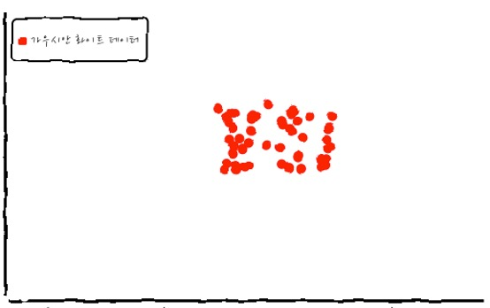
선형변환
Gaussian Random Noise Data를 생성하고 행렬 A로 선형변환하면

Slide 17
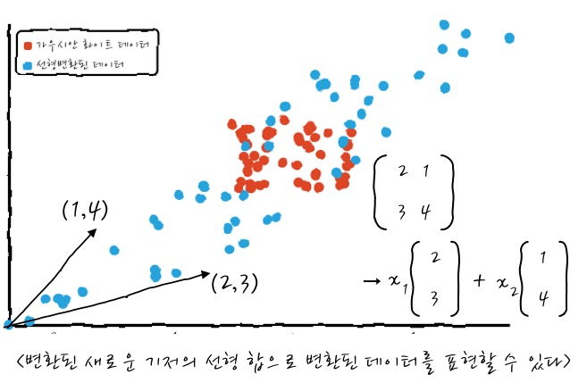
주성분(Principal component)

Slide 18
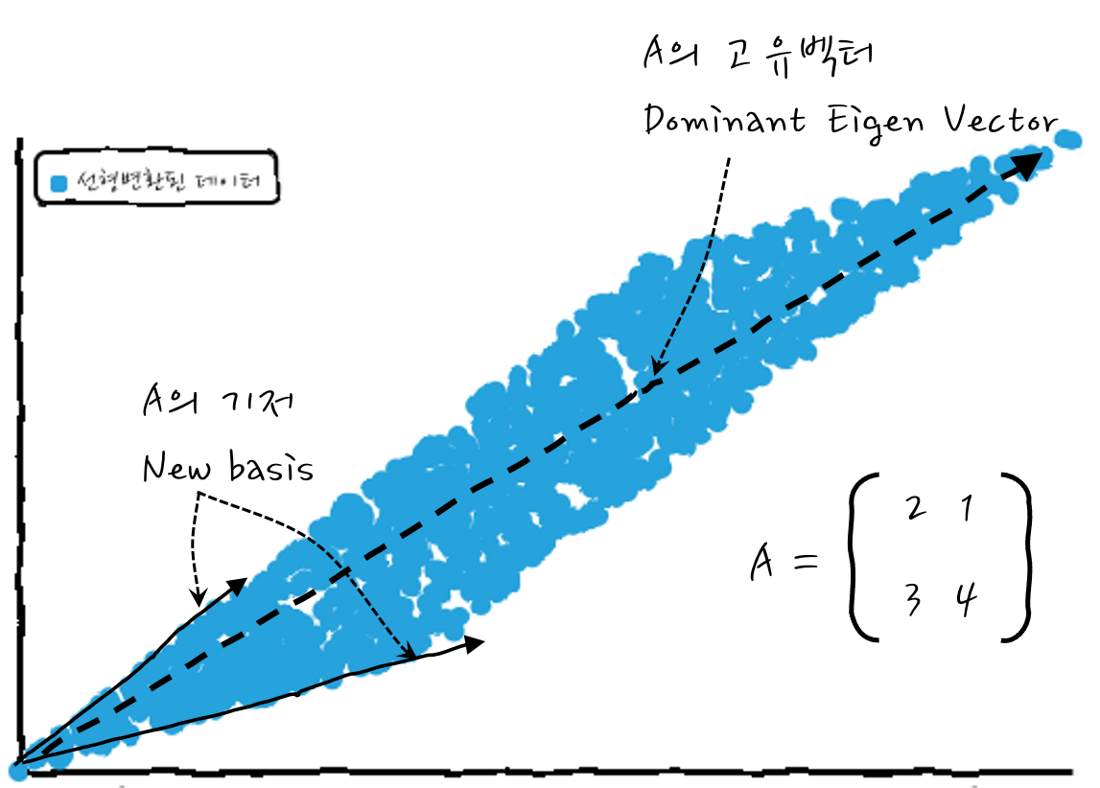
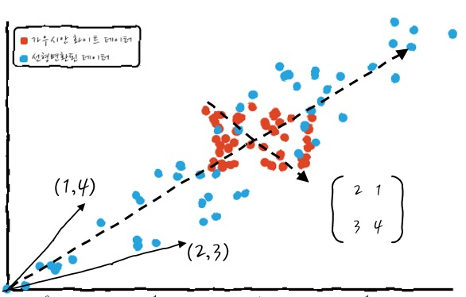
행렬변환에 의한 기저좌표의 변화

Slide 19
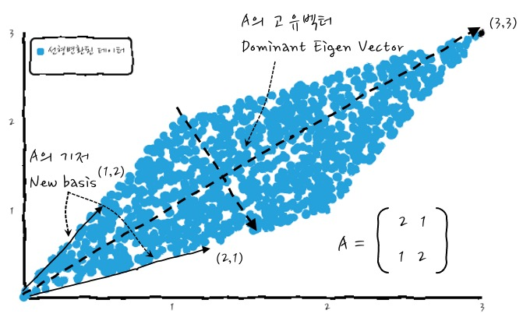
주성분분석

Slide 20
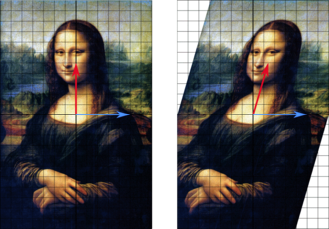
Eigenvalues_and_eigenvectors

